Slide 1
KHOA HỌC TỰ NHIÊN 9
Môn học yêu thích của tớ

Slide 2

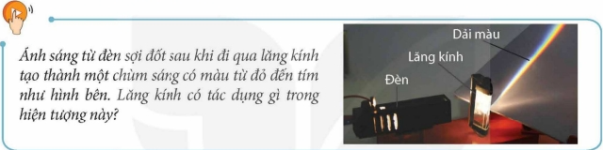
Trả lời câu hỏi đầu bài?

Slide 3

HOẠT ĐỘNG
Hình thành kiến thức

Slide 4





Bài 7: LĂNG KÍNH
1
I. Cấu tạo của lăng kính
NỘI DUNG
2
II. Hiện tượng tán sắc ánh sáng
3
III. Sự truyền ánh sáng đơn sắc qua lăng kính
4
IV. Màu sắc của vật

Slide 5
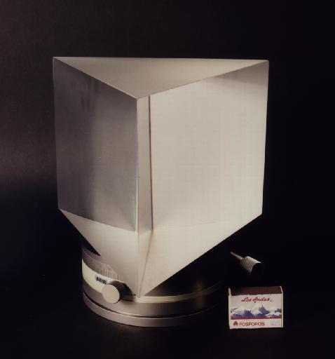
PHỤ LỤC 2
BÁO CÁO THỰC HÀNH:
Thí nghiệm 1: Tìm hiểu về hiện tượng tán sắc ánh sáng.
1. Mục đích thí nghiệm:
………………………………………………………………………………………
………………………………………………………………………………………
2. Chuẩn bị:
………………………………………………………………………………………
………………………………………………………………………………………
3. Các bước tiến hành:
………………………………………………………………………………………
………………………………………………………………………………………
………………………………………………………………………………………
………………………………………………………………………………………
4. Kết quả:
a. Mô tả đường đi của tia sáng qua lăng kính mà em quan sát được:
………………………………………………………………………………………
………………………………………………………………………………………
b. Viết thứ tự các màu xuất hiện trên màn quan sát:
………………………………………………………………………………………
………………………………………………………………………………………
c. Những màu sắc khác nhau cho biết điều gì về thành phần của chùm ánh sáng chiếu tới:
………………………………………………………………………………………
………………………………………………………………………………………
I. Cấu tạo của lăng kính
Phiếu học tập số 1?
STT | Bộ phận | Đặc điểm
1 | Mặt bên
2 | Cạnh
3 | Đáy
4 | Góc chiết quang (góc ở đỉnh lăng kính)
5 | Mặt phẳng tiết diện chính

Slide 6
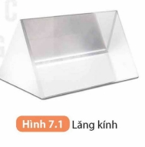
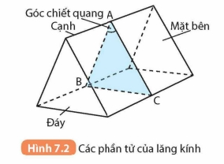
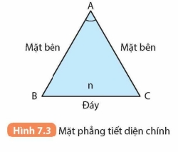

Slide 7
I. Cấu tạo của lăng kính
Phiếu học tập số 1?
Lăng kính là một khối trong suốt, đồng chất (thuỷ tinh, nhựa,…) thường có dạng lăng trụ tam giác.
2. Lăng kính có cấu tạo gồm:
STT | Bộ phận | Đặc điểm
1 | Mặt bên | là 2 mặt phẳng giới hạn ở trên.
2 | Cạnh | là giao tuyến của 2 mặt bên.
3 | Đáy | là mặt đối diện với cạnh.
4 | Góc chiết quang (góc ở đỉnh lăng kính) | góc A hợp bởi 2 mặt bên của lăng kính.
5 | Mặt phẳng tiết diện chính | là mặt phẳng bất kì vuông góc với các cạnh.

Slide 8


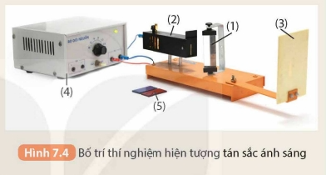
II. Hiện tượng tán sắc ánh sáng
HOẠT ĐỘNG NHÓM
Yêu cầu: Các nhóm hãy bố trí thí nghiệm và thực hành?
Hoàn thiện phiếu học tập số 2?

Slide 9
PHỤ LỤC 2
BÁO CÁO THỰC HÀNH:
Thí nghiệm 1: Tìm hiểu về hiện tượng tán sắc ánh sáng.
1. Mục đích thí nghiệm:
………………………………………………………………………………………
2. Chuẩn bị:
………………………………………………………………………………………
3. Các bước tiến hành:
………………………………………………………………………………………
4. Kết quả:
a. Mô tả đường đi của tia sáng qua lăng kính mà em quan sát được:
………………………………………………………………………………………
b. Viết thứ tự các màu xuất hiện trên màn quan sát:
………………………………………………………………………………………
c. Những màu sắc khác nhau cho biết điều gì về thành phần của chùm ánh sáng chiếu tới:
………………………………………………………………………………………

Slide 10
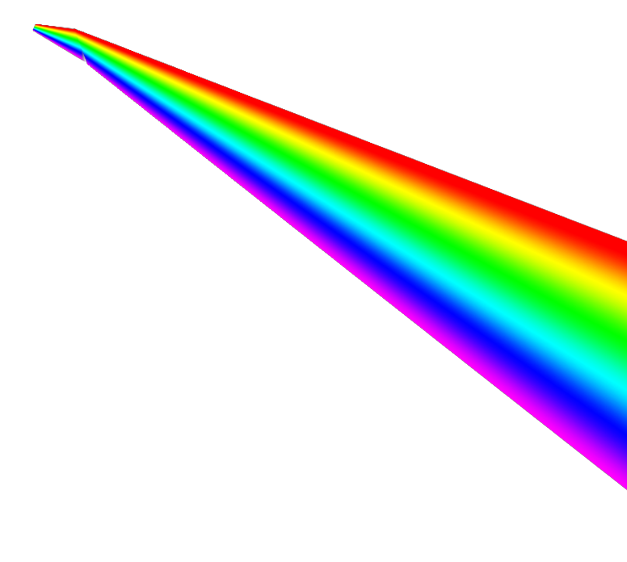
Thí nghiệm 1:
Nguồn sáng trắng
A
Tấm chắn khe sáng
Đỏ
Lăng kính
Cam
Vàng
Lục
Lam
Chàm
Tím
B
Màn

Slide 11
PHỤ LỤC 2
BÁO CÁO THỰC HÀNH:
Thí nghiệm 1: Tìm hiểu về hiện tượng tán sắc ánh sáng.
1. Mục đích thí nghiệm: Tìm hiểu về hiện tượng tán sắc ánh sáng.
2. Chuẩn bị: - Lăng kính gắn trên giá, đèn chiếu ánh sáng trắng có khe hẹp, màn hứng chùm sang, nguồn điện, dây nối, tấm kính lọc sắc màu đỏ và tấm kính lọc sắc màu tím
3. Các bước tiến hành:- Bố trí thí nghiệm như hình 7.4 (SGK). Chiếu chùm ánh sáng trắng từ đèn vào mặt bên của lăng kính, dùng màn chắn dịch chuyển phía sau lăng kính để hứng vệt sáng trên màn.
4. Kết quả:
a. Mô tả đường đi của tia sáng qua lăng kính mà em quan sát được:
Tia sáng bị tách thành dải màu liên tục từ đỏ đến tím và bị lệch về phía đáy
b. Viết thứ tự các màu xuất hiện trên màn quan sát:
Đỏ, cam, vàng, lục, lam, chàm, tím
c. Những màu sắc khác nhau cho biết điều gì về thành phần của chùm ánh sáng chiếu tới:
Ánh sáng trắng là tập hợp của các màu liên tục từ đỏ đến tím

Slide 12
- Khái niệm: Hiện tượng tán sắc ánh sáng là hiện tượng khi chiếu một chùm ánh sáng trắng hẹp đi qua lăng kính ta thu được một dải màu như cầu vồng từ đỏ đến tím (quang phổ của ánh sáng trắng)
- Lăng kính có tác dụng tách riêng các chùm sáng màu có sẵn trong chùm ánh sáng trắng cho mỗi chùm đi theo một phương khác nhau

Slide 13
HOẠT ĐỘNG NHÓM
Yêu cầu: Các nhóm hãy bố trí thí nghiệm như hình 7.4, lần lượt dùng kính lọc sắc màu đỏ và tím chắn vào khe hẹp của nguồn sáng?
Hoàn thiện phiếu học tập số 3?

Slide 14
PHỤ LỤC 3
BÁO CÁO THỰC HÀNH:
Thí nghiệm 2: Tìm hiểu về ánh sáng đơn sắc.
1. Mục đích thí nghiệm:
………………………………………………………………………………………
2. Chuẩn bị:
………………………………………………………………………………………
3. Các bước tiến hành:
………………………………………………………………………………………
4. Kết quả:
a. Khi chiếu ánh sáng qua tấm lọc sắc đến mặt bên lăng kính, ánh sáng có bị tách thành nhiều màu không?
………………………………………………………………………………………
b. So sánh góc lệch của tia sáng màu đỏ và màu tím.
………………………………………………………………………………………

Slide 15
CHẮN TRƯỚC KHE SÁNG BẰNG TẤM LỌC MÀU ĐỎ
Nguồn sáng trắng
A
Tấm chắn khe sáng
Tấm lọc đỏ
Lăng kính
Đỏ
Màn
B

Slide 16
CHẮN TRƯỚC KHE SÁNG BẰNG TẤM LỌC MÀU TÍM
Nguồn sáng trắng
A
Lăng kính
- Đỏ
Tấm chắn khe sáng
Tấm lọc tím
- Tím
B
Màn

Slide 17
A
B

Slide 18
BÁO CÁO THỰC HÀNH:
Thí nghiệm 2: Tìm hiểu về ánh sáng đơn sắc.
1. Mục đích thí nghiệm: Tìm hiểu về ánh sáng đơn sắc.
2. Chuẩn bị: Như thí nghiệm 1
3. Các bước tiến hành:
- Bố trí thí nghiệm như hình 7.4 (SGK)
- Chiếu ánh sáng trắng từ đèn vào mặt bên của lăng kính
- Lần lượt dùng kính lọc sắc màu đỏ và màu tím chắn vào khe hẹp của lăng kính
- Dùng màn chắn dịch chuyển phía sau lăng kính để hứng vệt sáng màu.
4. Kết quả:
a. Khi chiếu ánh sáng qua tấm lọc sắc đến mặt bên lăng kính, ánh sáng có bị tách thành nhiều màu không?
- Khi chiếu ánh sáng qua tấm lọc sắc đến mặt bên lăng kính, ánh sáng không bị tách thành nhiều màu
b. So sánh góc lệch của tia sáng màu đỏ và màu tím.
- Góc lệch của tia sáng màu đỏ nhỏ hơn góc lệch của tia sáng màu tím.

Slide 19
Kết luận: - Ánh sáng đơn sắc là ánh sáng có một màu nhất định, không bị tán sắc khi đi qua lăng kính.
- Góc lệch của tia sáng màu tím lớn hơn góc lệch của tia sáng màu đỏ.

Slide 20
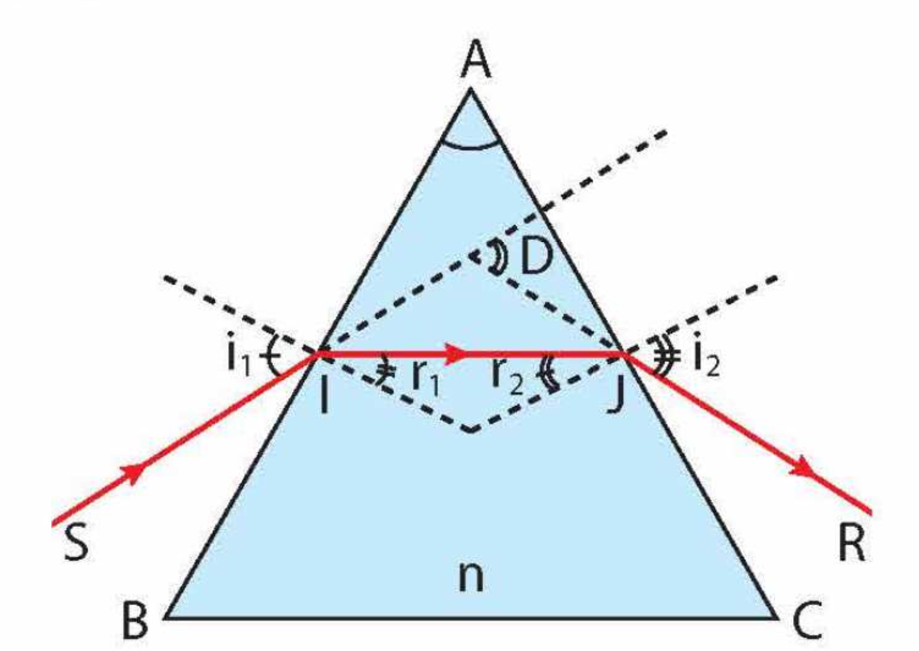
III. Sự truyền ánh sáng đơn sắc qua lăng kính
- Quan sát hình bên và cho biết: Khi tia sáng truyền từ không khí vào lăng kính thì tia ló bị lệch về phía nào?
-Khi tia sáng truyền từ không khí vào lăng kính thì tia ló bị lệch về phía đáy lăng kính.

Slide 21
Thảo luận nhóm: 2 bạn 1 nhóm
1. Khi ánh sáng truyền từ không khí vào lăng kính, tại sao tia khúc xạ IJ lệch gần về phía pháp tuyến hơn so với tia SI?
2. Khi ánh sáng truyền từ lăng kính vào không khí, tại sao tia khúc xạ JR lệch gần về phía pháp tuyến hơn so với tia IJ?
3. Dựa vào sự truyền ánh sáng qua lăng kính hãy giải thích hiện tượng tán sắc ánh sáng. Biết rằng chiết suất của lăng kính đối với các ánh sáng đơn sắc khác nhau là khác nhau, chiết suất lớn nhất với tia tím, chiết suất nhỏ nhất với tia đỏ?

Slide 22
* Trả lời:
1. Vì khi ánh sáng truyền từ không khí vào lăng kính thì chiết suất của thuỷ tinh > chiết suất của không khí nên => i₁>r₁ => tia khúc xạ IJ lệch gần về phía pháp tuyến hơn so với tia SI.
2. Vì khi ánh sáng truyền từ lăng kính ra không khí thì chiết suất của không khí < chiết suất của thuỷ tính nên => r₂<i₂ => tia khúc xạ JR lệch gần về phía pháp tuyến hơn so với tia IJ.
3. Vì chiết suất của lăng kính đối với các ánh sáng đơn sắc khác nhau là khác nhau nên khi các chùm sáng đơn sắc đi qua lăng kính sẽ bị lệch về phía đáy với những góc lệch khác nhau, nên không bị chồng chất mà tách ra thành dải màu từ đỏ đến tím.
Chiết suất của lăng kính lớn nhất đối với với tia tím nên tia tím bị lệch về phía đáy nhiều nhất. Chiết suất của lăng kính nhỏ nhất đối với với tia đỏ nên tia đỏ bị lệch về phía đáy ít nhất.

Slide 23
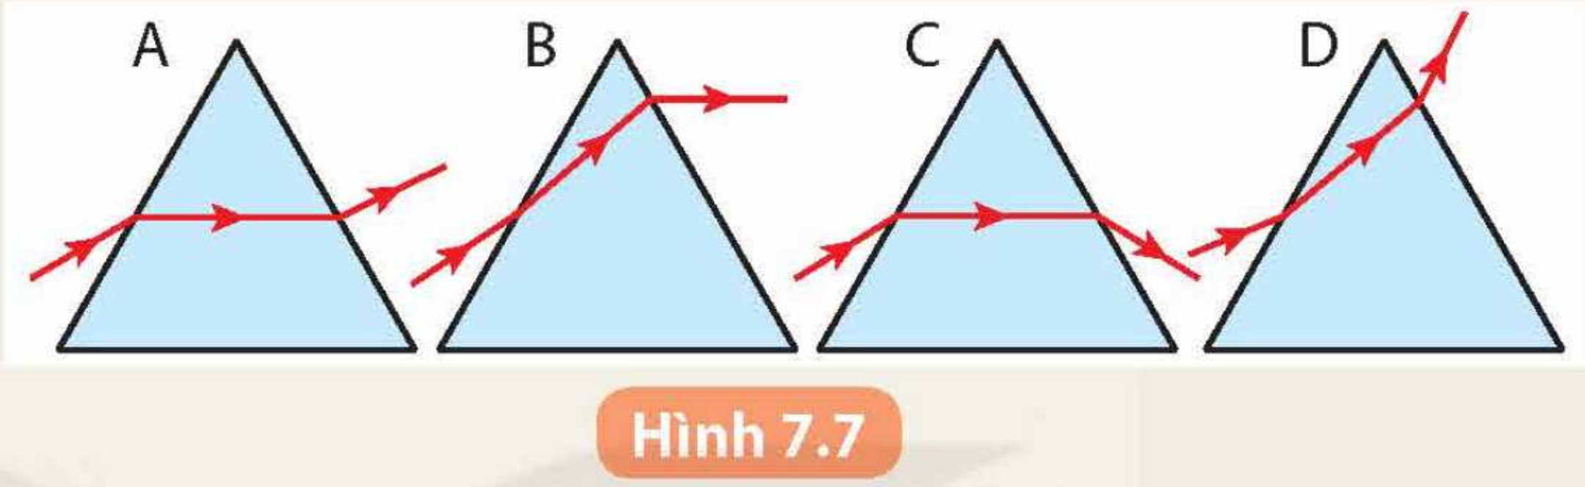
Thảo luận nhóm: 2 bạn 1 nhóm
1. Hình vẽ nào trong hình 7.7 chỉ đúng đường đi của ta sáng qua lăng kính khi lăng kính đặt trong không khí?
2. Một lăng kính thuỷ tinh có chiết suất n = 1,41. Mặt phẳng tiết diện là tam giác đều ABC. Chiếu một tia sáng nằm trong mặt phẳng tiết diện chính tới mặt bên AB của lăng kính với góc tới i₁ = 45⁰. Vẽ đường truyền tia sáng qua lăng kính.

Slide 24
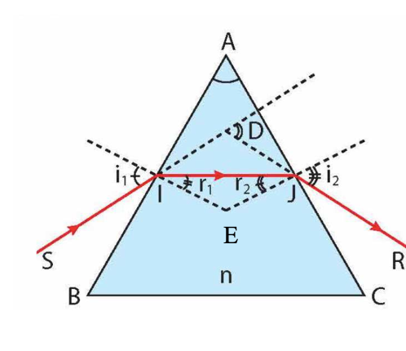
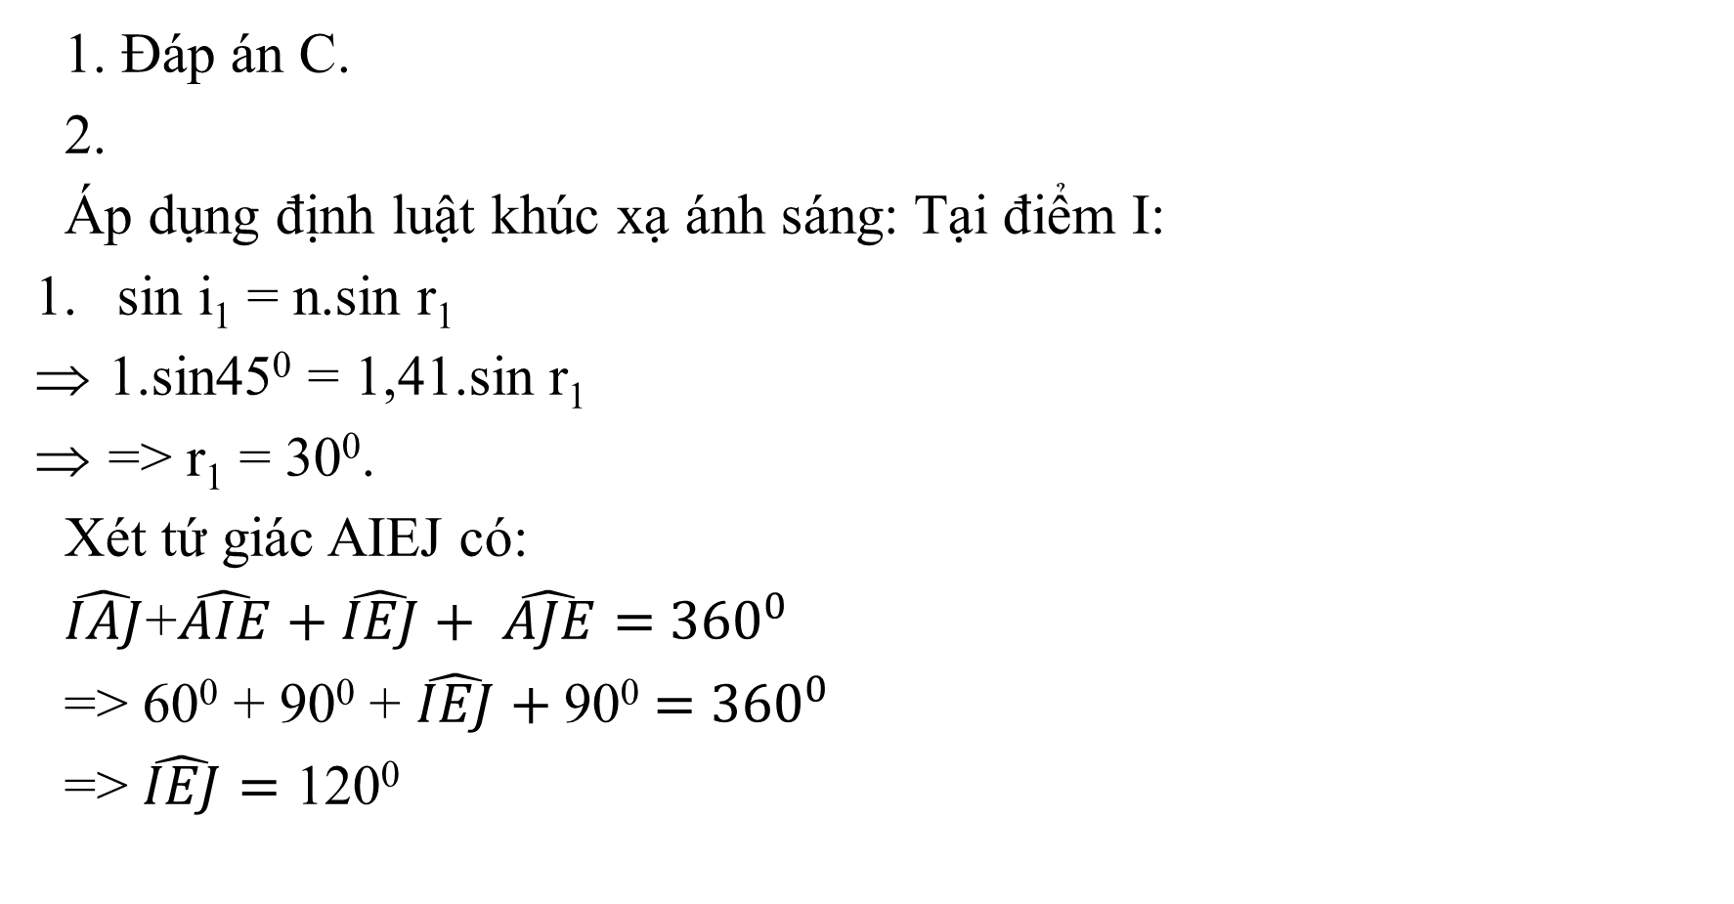
1. Đáp án C.
2.
Áp dụng định luật khúc xạ ánh sáng: Tại điểm I:
sin i₁ = n.sin r₁
1.sin45⁰ = 1,41.sin r₁
=> r₁ = 30⁰.
Xét tứ giác AIEJ có:
$\hat{IAJ}$+$\hat{AIE}+\hat{IEJ}+ \hat{AJE}=$ ${360}^{0}$
=> 60⁰ + 90⁰ + $\hat{IEJ}+$90⁰ $=$ ${360}^{0}$
=> $\hat{IEJ}=$ 120⁰

Slide 25
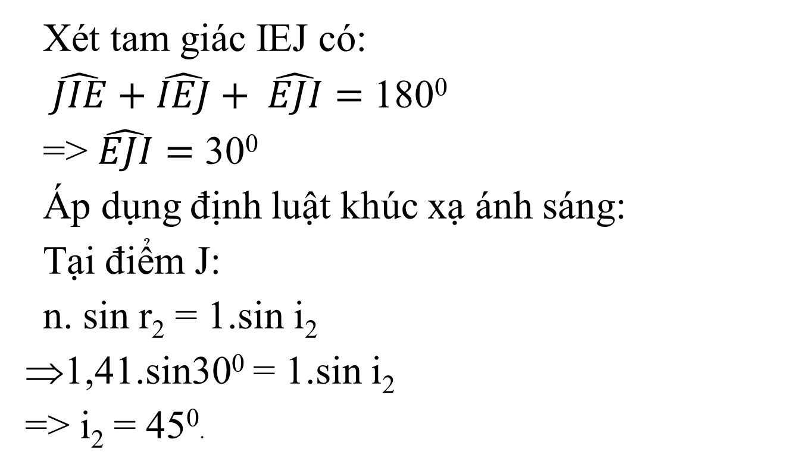
Xét tam giác IEJ có:
$\hat{JIE}+\hat{IEJ}+ \hat{EJI}=$ 180⁰
=> $\hat{EJI}=$ 30⁰
Áp dụng định luật khúc xạ ánh sáng:
Tại điểm J:
n. sin r₂ = 1.sin i₂
1,41.sin30⁰ = 1.sin i₂
=> i₂ = 45⁰.

Slide 26
IV. Màu sắc của vật
- Yêu cầu HS nhắc lại kiến thức đã học:
1. Khi nào mắt ta nhìn thấy một vật?
2. Khi chúng ta thấy vật màu xanh, đỏ, trắng thì có ánh sáng màu nào truyền từ vật tới mắt ta?
3. Ban đêm, khi không có nguồn sáng, ta nhìn thấy các vật có màu gì?
* Trả lời:
1. Khi có ánh sáng từ vật đó truyền vào mắt ta.
2. Khi có ánh sáng màu xanh, đỏ, trắng truyền vào mắt ta.
3. Ta nhìn thấy vật có màu đen.

Slide 27
IV. Màu sắc của vật
1. Màu sắc của vật phụ thuộc vào yếu tố nào?
2. Dưới ánh sáng trắng vật có màu là do đâu?
3. Tại sao vật có màu đen?
4. Nêu cách tạo ánh sáng đơn sắc từ chùm ánh sáng trắng?
- GV yêu cầu 2 nhóm báo cáo sản phẩm tìm hiểu màu sắc của vật khi có ánh sáng chiếu vào đã chuẩn bị ở nhà.

Slide 28
PHỤ LỤC 4:
Hướng dẫn chuẩn bị bài trước khi học bài 7: Lăng kính.
1. Màu sắc của vật phụ thuộc vào yếu tố nào?
- Phụ thuộc vào màu sắc của ánh sáng bị vật đó hấp thụ hay phản xạ.
2. Dưới ánh sáng trắng vật có màu là do đâu?
- Dưới ánh sáng màu trắng, vật có màu là do nó phản xạ ánh sáng màu đó vào mắt ta và hấp thụ những màu còn lại.
3. Tại sao vật có màu đen?
- Vật màu đen hấp thụ tất cả các ánh sáng màu, không có ánh sáng phản xạ, ta nhận ra vật màu đen vì nó đặt bên cạnh những vật có màu sắc khác.
4. Nêu cách tạo ánh sáng đơn sắc từ chùm ánh sáng trắng?
- Dùng tấm lọc màu để tạo ánh sáng đơn sắc màu đó

Slide 29
IV. Màu sắc của vật
- Phụ thuộc vào màu sắc của ánh sáng bị vật đó hấp thụ hay phản xạ.
- Dưới ánh sáng màu trắng, vật có màu là do nó phản xạ ánh sáng màu đó vào mắt ta và hấp thụ những màu còn lại.
- Vật màu đen hấp thụ tất cả các ánh sáng màu, không có ánh sáng phản xạ, ta nhận ra vật màu đen vì nó đặt bên cạnh những vật có màu sắc khác.
- Dùng tấm lọc màu để tạo ánh sáng đơn sắc màu đó.

Slide 30
HOẠT ĐỘNG
Luyện tập

Slide 31
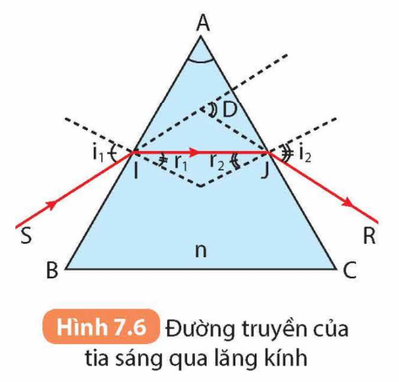
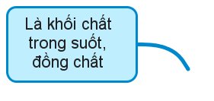

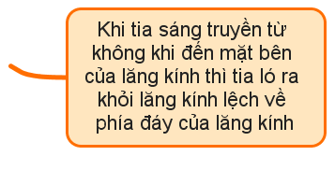

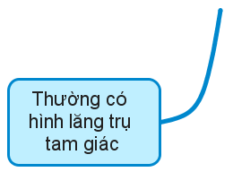




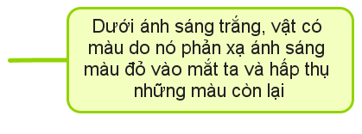
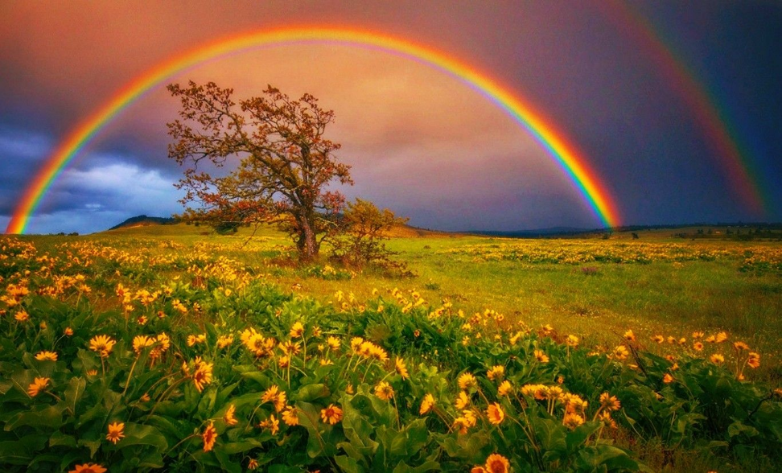
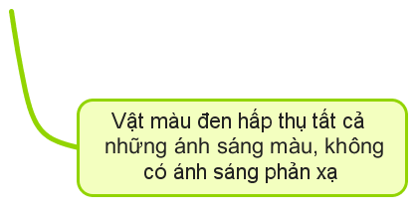

Hệ thống kiến thức

Slide 32
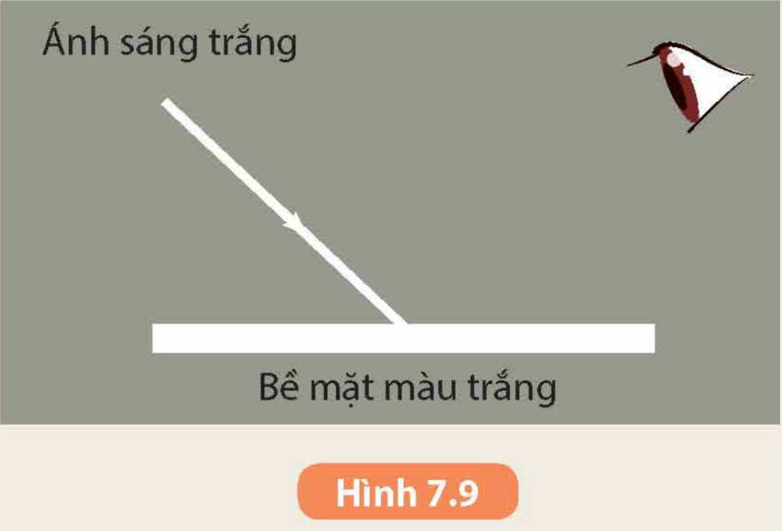

HOẠT ĐỘNG NHÓM
Yêu cầu: 2 bạn 1 nhóm trả lời câu hỏi
1. Em hãy biểu diễn các tia sáng đến mắt đối với vật ta quan sát thấy màu trắng (Hình 7.9)
2. Quan sát bông hoa hướng dương (Hình 7.10), giải thích tại sao chúng ta nhìn thấy cánh hoa màu vàng, lá màu xanh và phần nhuỵ có màu nâu.

Slide 33
HOẠT ĐỘNG NHÓM
Yêu cầu: 2 bạn 1 nhóm trả lời câu hỏi
2. Quan sát bông hoa hướng dương (Hình 7.10), giải thích tại sao chúng ta nhìn thấy cánh hoa màu vàng, lá màu xanh và phần nhuỵ có màu nâu.

Slide 34
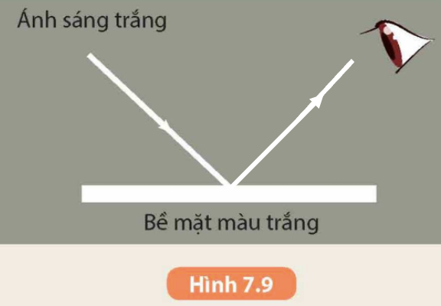
HOẠT ĐỘNG NHÓM
1.
2. Vì khi được ánh sáng mặt trời chiếu vào cánh hoa phản xạ tia sáng màu vàng, lá phản xạ tia sáng màu xanh, nhuỵ phản xạ tia sáng màu nâu và hấp thụ những tia có màu còn lại của ánh sáng mặt trời.

Slide 35
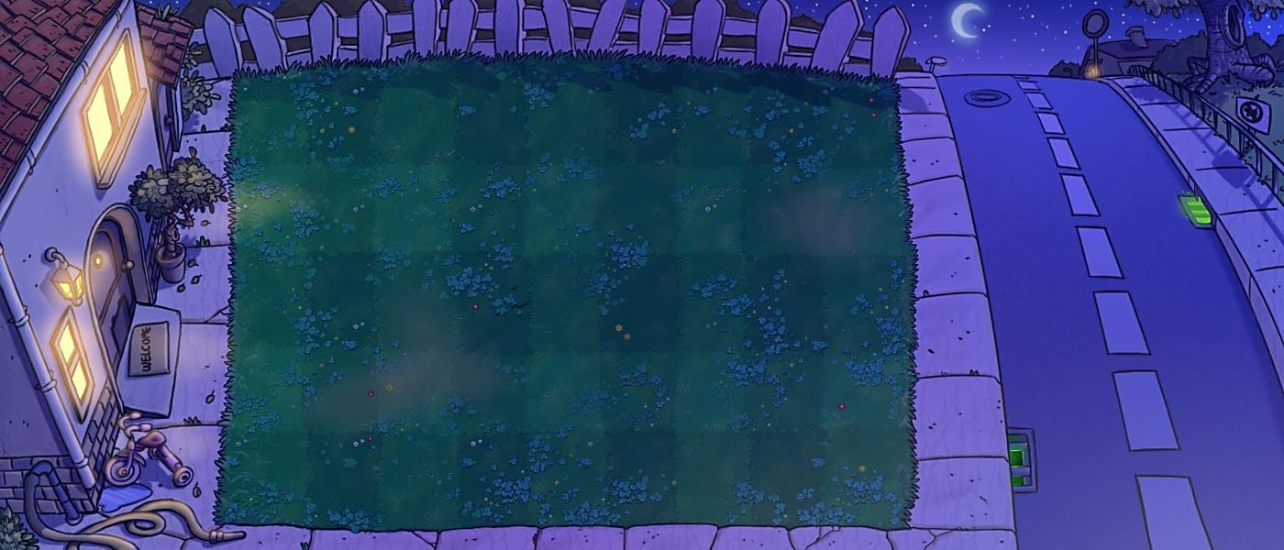

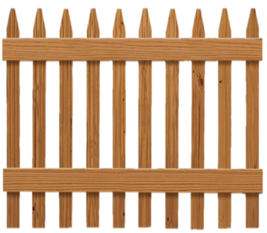

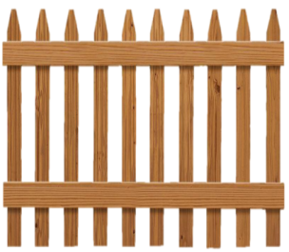

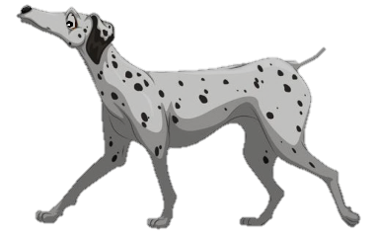

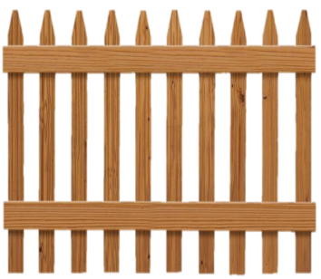

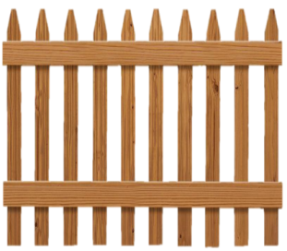



GIẢI CỨU
THÚ CƯNG

Slide 36
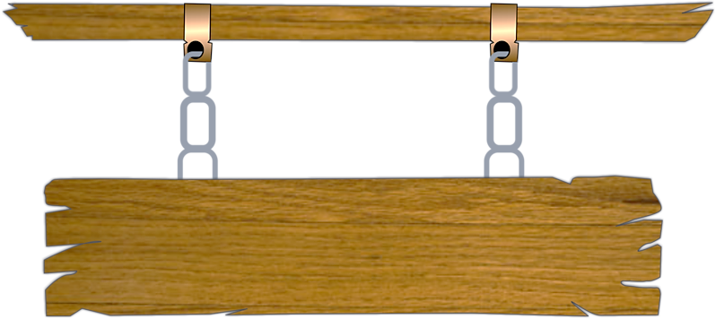
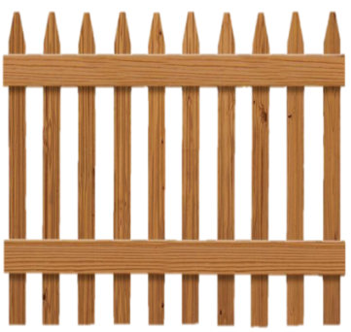
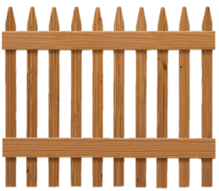


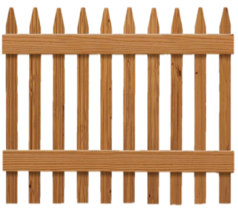

Các chú cún đã bị bắt cóc và bị nhốt
trong những chiếc chuồng. Trong lúc kẻ xấu đang say ngủ, hãy cố gắng trả lời đúng
các câu hỏi và giúp các chú cún trốn thoát.

Slide 37
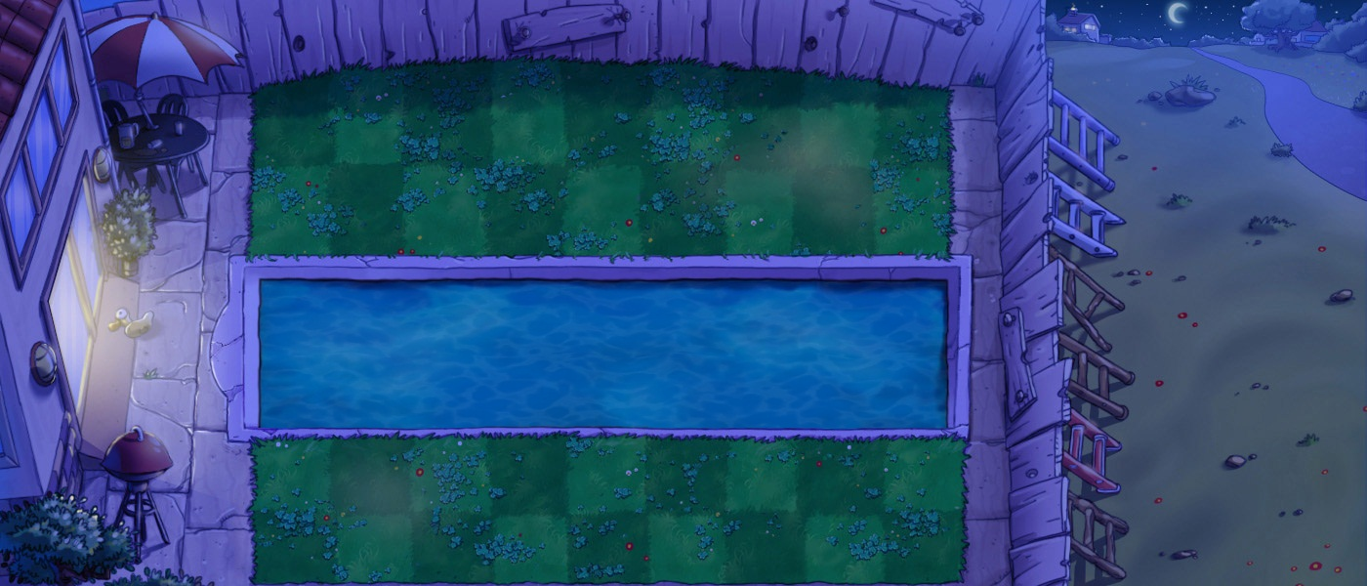
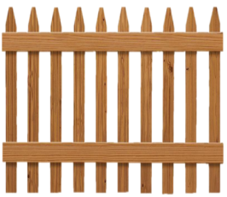

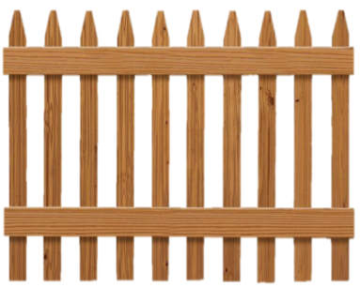
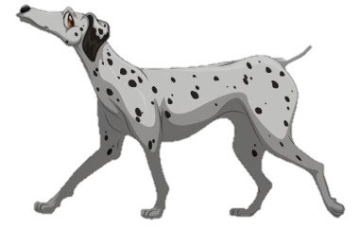
Chọn chú chó 1,2,3,4,5,6 mà bạn muốn giải cứu, sau đó trả lời câu hỏi tương ứng, trả lời đúng sẽ giải cứu được chú chó đã chọn.
1
2
3
4
6
5

Slide 38



Chiếu một tia sáng đến lăng kính ta thấy tia ló ra là ánh sáng đơn sắc. Có thể kết luận ánh sáng chiếu tới là ánh sáng
đơn sắc.

Slide 39
Cho bốn ánh sáng đơn sắc: đỏ, tím, cam và lục. Chiết suất của thủy tinh có giá trị lớn nhất đối với ánh sáng nào?
- Ánh sáng màu tím.

Slide 40
Vật có màu đen là do
vật hấp thụ tất cả các ánh sáng màu.

Slide 41
Chiếu một chùm sáng đơn sắc hẹp tới mặt bên của một lăng kính thủy tinh đặt trong không khí. Khi đi qua lăng kính, chùm sáng này có bị tán sắc hay không?
Không.

Slide 42
Cạnh của lăng kính là
B. giao tuyến của 2 mặt bên.

Slide 43
Khi tia sáng truyền từ không khí vào lăng kính thì tia ló bị lệch về phía nào?
Lệch về phía đáy lăng kính.

Slide 44
HOẠT ĐỘNG
Vận dụng – tìm tòi

Slide 45
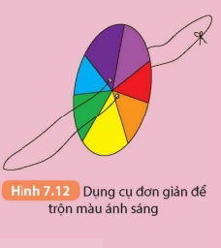
HOẠT ĐỘNG NHÓM LỚN
Yêu cầu: Chế tạo được dụng cụ đơn giản để trộn màu ánh sáng như hình 7.12 để chứng tỏ rằng 7 màu kết hợp với nhau sẽ tạo thành ánh sáng màu trắng.

Slide 46
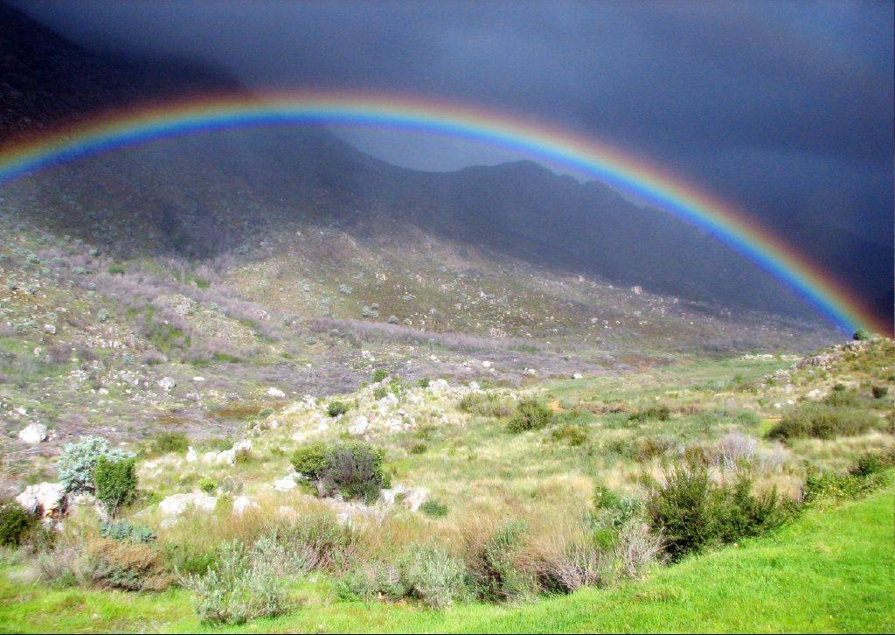
Vì sau mưa ánh sáng mặt trời truyền qua những giọt nước li ti đến mắt ta nên xảy ra hiện tượng khúc xạ, phản xạ toàn phần, tán sắc, mỗi ánh sáng màu khác nhau sẽ đến mắt người với những góc khác nhau. Mỗi ánh sáng màu đều taọ với phương ánh sáng tới 1 góc không đổi do đó mắt ta nhận được các chùm sáng màu theo một hình vòng cung tạo ra cầu vồng.
Tại sao có hiện tượng cầu vồng sau mưa?

Slide 47

Hướng dẫn học ở nhà
Xem trước bài 8
Làm bài tập trong SBT

Slide 48




CẢM ƠN CÁC EM
ĐÃ THEO DÕI BÀI GIẢNG!

